Slide 1
סיכום עשור לקידום אנרגיות מתחדשות בישראל: עמידה ביעדים ומהפכת הרגולציה
פורטל "תשתיות"
חוני קבלו – ראש אגף אנרגיות מתחדשות
10.4.2018

Slide 2
יעדי הממשלה והסדרות הרשות בתחום האנרגיה
המתחדשת מ-2009 ועד היום
הסדרות הרשות
החלטות הממשלה ומדיניות משרד האנרגיה
הסדרות ראשונות לגגות סולאריים קטנים
2008-2009
החלטת ממשלה 4450: קביעת יעד 10%
פרסום הסדרות למתקני PV בינוניים וגדולים, תרמו סולאר חוות רוח, ביוגז, ביומאסה, מתקני חלוץ...
החל מסוף 2011: הפחתות תעריפים והסטת מכסות בין טכנולוגיות - חסכון של מיליארדי שקלים לציבור הצרכנים
2010
פרסום מדיניות משרד האנרגיה (טכנולוגיות, כמויות, מכסות)
2011
החלטת ממשלה 3484: אשרור היעד, וקביעת הטכנולוגיות והמכסות
2014
החלטת ממשלה 2117: אשרור היעד, הסטת מכסות מרוח ביוגז ותרמו-סולאר: ל - PV
פרסום שורת מכרזים סולאריים קרקעיים
פרסום הסדרות לגגות סולאריים
הסרת חסמים לחוות רוח וגגות סולאריים...
כ-1000 MW מחוברים לרשת ועוד כ-1,000 MW בשלבי פיתוח והקמה
וועידת פאריס: יעד 17% עד 2030
2016
2017-2018
מדיניות שר האנרגיה: תוספת 1,600 MW סולארי לצורך עמידה ביעד

Slide 3
מתוך כלל המכסות שקבעה הממשלה: הסולארי מומש, הלא-סולארי מתעכב
מכסות שקבעה הממשלה – וקצב מימושן:
טכנולוגיה | מכסה (MW) | מימוש
PV גגות קטנים | 310 | 310
PV בינוני | 300 | 300
PV גדול | 380 | 380
מכרז אשלים | 270 | 270
תוספת למכסה סולארית (2014) | 310 | 310
מכרזי קרקע סולאריים (רמ"י) | 120 | 76
רוח גדול וקטן | 740 | 21
ביוגז ביומאסה ואחר | 150 | 30~
בעקבות פער זה: החלטת שר האנרגיה על תוספת של 1,600 MW סולארי
אי מימוש הרכיב ה"לא-סולארי" של התוכנית: הוא המקור העיקרי לפער הקיים מול יעדי הממשלה

Slide 4
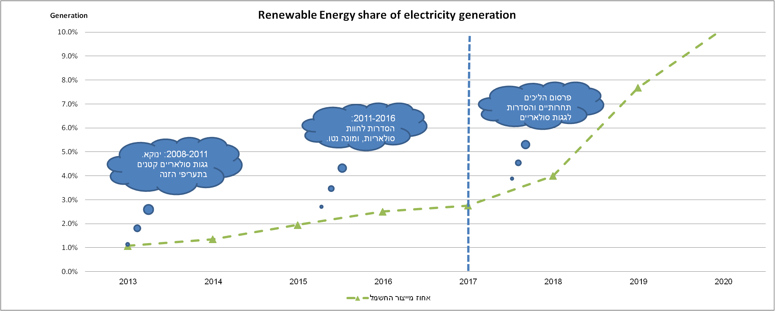
יעד הממשלה: 10% מייצור החשמל מאנרגיות מתחדשות עד 2020
הספק כולל של 3.6 GW נדרש על מנת לעמוד ביעדים ל-2020 - בהשוואה לכ - 1 GW המותקן נכון להיום

Slide 5
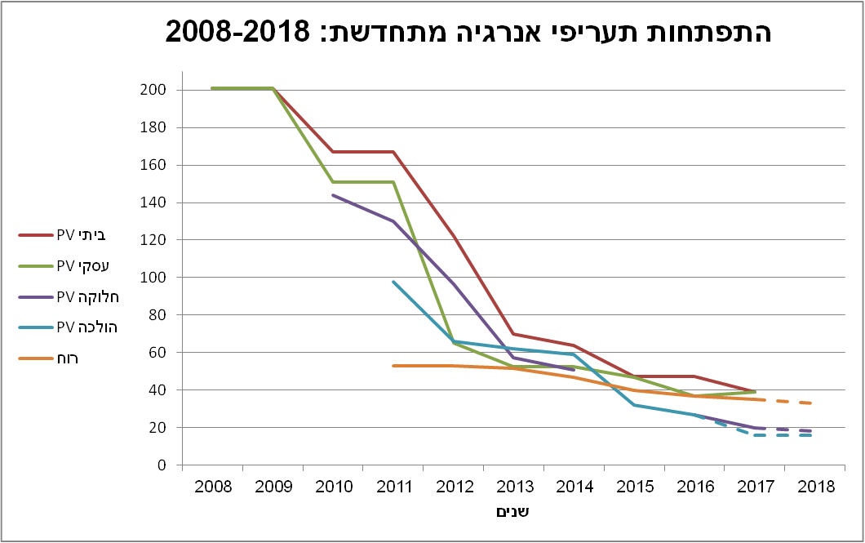
תחזית
עלות ייצור חח"י
תעריפי האנרגיות המתחדשות במגמת ירידה חדה
הפחתות תעריפים והסטת מכסות שביצעה הרשות חסכו לציבור כ-15 מיליארד ש"ח

Slide 6
חוות רוח
כמה מותקן? 27 MW
סירין-גלבוע (21MW ) ותל עסניה (6 MW)
פרוייקטים מקודמים/בתהליך – כ-1,000 MW
כ – 580 MW בגולן, 380 MW בגליל, 40 MW בדרום
מכסה שנותרה - 709 MW
חסמים עיקריים:
התנגדויות תושבים – פגיעה נופית, קרבה לישובים
התנגדויות גורמים ירוקים (רט"ג, החברה להגנת הטבע ואחרים) – פגיעה בציפורים: ידרשו התאמות תפעוליות לפעילותן של חלק מהחוות
התנגדות משרד הבטחון: יפתר באמצעות הפתרון הטכנולוגי – עלות משמעותית
אי מימוש מכסת הרוח מובילה לעלויות עודפות לצרכני החשמל – באמצעות השקעות עודפות בגיבוי, אגירה, וגגות סולארים קטנים ויקרים

Slide 7
ביוגז וביומאסה
כמה מותקן? 30 MW~
מטמנות – 16 MW, ביוגז – 14 MW
בנוסף מקודמים: מכרז ה – PPP (8-12 MW), RDF וגזם חקלאי בתה"כ הפחמיות (חח"י), ועוד כ-5-10 MW של ביוגז/מטמנות
מכסה שנותרה - כ-130 MW
התעריפים הגבוהים בתחום האנרגיה המתחדשת
40-60 אג' ביומאסה וביוגז, כ-33 אג' למטמנות – עד פי-3 יקר מאנרגיה סולארית
חסמים עיקריים:
NIMBY – התנגדויות בשל זיהום האוויר מהפקת החשמל מהפסולת
סבסוד הטיפול בפסולת (תקציבי)
היטל הטמנה נמוך בהשוואה בינ"ל
החלפת פחם בפסולת בתה"כ של חח"י מסתמנת כחלופה כלכלית ויעילה - להקמת ת"כ חדשות נדרש טיפול בחסמים

Slide 8
מהפכת הרגולציה בתחום האנרגיה המתחדשת

Slide 9
שיטת הרגולציה הישנה: חלוקת מכסות, ו-"כל הקודם זוכה"
"מכסות" למתקנים סולאריים - שקבעה הממשלה
מחיר האנרגיה הסולארית המשולם לפרוייקטים – מפוקח (נקבע על ידי הרגולטור)
חלוקת המכסות: "כל הקודם זוכה"
קבלת כל האישורים הסטטוטורים
עמידה באבני דרך
סגירה פיננסית – קבלת מימון
הקמה

Slide 10
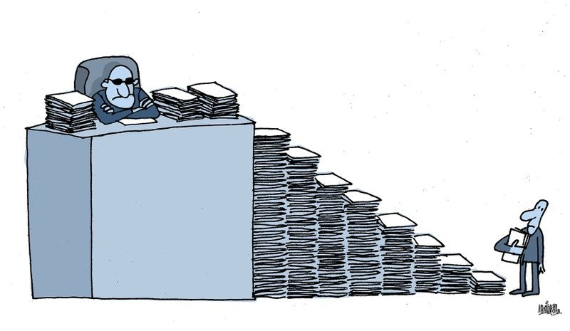
איך זה עבד בפועל?
כל החלפת סוג ציוד: "תיקון הרשיון"! אישור מליאת הרשות
יזם מעוניין להקים פרויקט סולארי...
אבני דרך בשלב ההקמה:
הבאת ציוד עיקרי לשטח,
העמדת יסודות,
קבלת רשיון קבוע
השר עצמו צריך לחתום על כל רשיון!
עמידה באבני דרך טרם הקמה:
היתר בניה,
הון עצמי,
סגירה פיננסית
בדיקת תנאים: זיקה לקרקע,
הון עצמי,
סקר חברת חשמל
הגשת בקשה לרשיון מותנה לרשות החשמל

Slide 11
ומה היו התוצאות של המנגנון?
במקום תחרות על המחיר – תחרות מי יעמוד מהר יותר בכל התנאים הנדרשים:
צורך בבדיקה שקופה ואחידה של כל מסמך ומסמך המוגש לרגולטור - החזרת reject-ים על כל סטיה קלה כחמורה
פקידי הרשות עוסקים בדברים שאין להם מומחיות או הבנה בהם: כגון בדיקת היתרי בניה, הסכמי מימון בין הבנק ליזם...
המחיר המפוקח – יקר ממחיר שוק...
ערעורים...
בג"צים... (כ-20 עתירות!)
בדיקת הרשיונות – תור ענק של כמעט שנה...

Slide 12
מהפכת הרגולציה: עקרונות, שיטה, ותוצאות

Slide 13
החלפת בקרה ושליטה עתית במנגנון ערבויות
נושא | טרם השינוי | לאחר השינוי
רשיון מותנה | נדרש | בוטל
הון עצמי | תנאי לקבלת רשיון | לא נבדק
היתר בניה | תנאי לקבלת רשיון | באחריות היזם
סקר היתכנות חברת חשמל | תנאי לקבלת רשיון | לא נדרש
זיקה לקרקע | תנאי לקבלת רשיון | בוטל
"סגירה פיננסית" | תנאי לקבלת תעריף | בוטל
"רשיון קבוע" | תנאי להפעלה | רק למתקנים גדולים
שינויים ברשיון | אישור מליאה לכל שינוי | אין רשיון
אבני דרך בשלב ההקמה | בדיקת הגעת ציוד עיקרי לאתר, הקמת יסודות... | בוטל
ערבות הקמה | אין | ערבות משמעותית
לו"ז מחייב להקמה | ניתן להארכה | לא ניתן להארכה

Slide 14
הסרת חסמים רוחבית בתחום הסולארי: מיסוי, סטטוטוריקה, קרקע...
נושא | טרם השינוי | לאחר השינוי
היתר בניה | פטור עד 50 KW | פטור עד 700 KW
היטל השבחה | פטור עד 200 מ"ר ו"צריכה עצמית" | פטור עד 7,000 מ"ר ו"מונה נטו"
מס הכנסה לצרכנים ביתיים | אין פטור | פטור עד הכנסה של 24,000 ₪ בשנה
דיווח למע"מ לצרכנים ביתיים | חייב בדיווח | פטור מדיווח עד היקף ייצור של 70 אלש"ח לשנה
ארנונה | כל רשות גובה לפי שיקול דעתה | תקנות המסדירות את היקף התשלום
שומת קרקע | שומת קרקע פרטנית לכל מתקן | מחיר קבוע לקרקע למשתתפים בהליכים תחרותיים

Slide 15
והתוצאות...
כמויות ענק (כ- 400 MW בהספק החוות בשני ההליכים)
המחיר הזול אי פעם (חסכון של מיליארדי שקלים)
קיצור לוחות הזמנים להקמת מתקן מ-4-6 שנים לשנתיים
עתירה אחת בלבד טרם המכרז (נדחתה)

Slide 16
סיכום: עמידה ביעדי האנרגיה המתחדשת לשנת 2020
שנת 2017 - שנת מפנה למשק האנרגיה המתחדשת
תוספת-ענק של מכסת 1,600 MW
פרסום הליכים תחרותיים בהיקפים חסרי תקדים
שנת 2018: "מהפכת גגות סולארים" לצד המשך ההליכים התחרותיים הקרקעיים
הסרת חסמים בתחום הגגות (היתר בניה, היטל השבחה) - תרומה משמעותית לעמידה ביעדים
נדרשת הסרת חסמים נוספים להגדלת כמות התוכניות הקרקעיות המאושרות, וכן בתחום אנרגיית הרוח הנמצאת בעיכוב משמעותי

Slide 17
תודה על ההקשבה!

